Slide 1


IMPLICATION DES COMMUNAUTAIRES DANS LE MECANISME DE RIPOSTE COVID-19 DU FONDS MONDIAL EN MAURITANIE

Slide 2
CONTEXTE
Au début de 2020, la pandémie de la Covid-19 a touché la quasi-totalité des pays du monde. La Mauritanie a enregistré son premier cas de COVID-19 le 13 mars 2020 et le nombre de cas positifs à la COVID-19 est resté, les deux premiers mois, inférieur à 10 cas. Une soudaine phase d’augmentation des cas est survenue à partir de mi-mai 2020 dont le pic a été atteint la troisième semaine du mois de juin 2020.. En tout, depuis le début de l’épidémie, 19.149 cas confirmés ont été enregistrés,18.266 guéries, 425 suivis et 458 décès, le 24 mai 2021.
En avril 2021, le fonds mondial a mis en place le mécanisme C19RM pour atténuer l’impact du Covid-19 sur les programmes.
Dans un esprit de prendre en considération des besoins des acteurs communautaires, AGD a mené une consultation avec les acteurs communautaire à travers un appui de la plateforme régionale portée par ITPC-MENA.

Slide 3
Objectif
Mettre en avant la nécessité de l’implication des acteurs communautaires dans la lutte contre le VIH/SIDA, la tuberculose et le paludisme en contexte de Covid-19.

Slide 4
Le rôle des communautés
Contrairement à beaucoup de pays de la région et au-delà, les communautés se contentent d’utiliser les services de façon timide quand elles sont ciblées par des organisations de la société civile.
Dans le contexte de la covid-19, les communautés ont besoin d’avantage de soutien pour réduire la vulnérabilité.
Dans le contexte actuel de la mise œuvre de la subvention, les organisations de la société civile sont timidement impliquées pour dérouler des interventions en direction, notamment des populations clés. Elles ne sont, ni bénéficiaires principal, ni sous bénéficiaires.
Dans l’élaboration de la subvention a venir, les acteurs communautaires ont mieux participer dans l’élaboration des demande de NFM3 et C19RM.

Slide 5
Investir dans les systèmes et les ripostes communautaires 1/2
Les pays qui soumettent des demandes de financement au Fonds mondial sont encouragés à décrire de quelle manière les organisations à assise communautaire participeront aux programmes. Dans ce contexte, leur participation doit porter à la fois sur la prestation de services et le suivi de la qualité et de l’exécution des services offerts. Dès lors que cela est possible, le Fonds mondial a pour but d’ouvrir de nouvelles possibilités d’appui aux organisations à assise communautaire. Il s’agit notamment de permettre aux maîtres d’œuvre de ses subventions de financer de petits organismes ou collectifs non déclarés qui offrent des services aux populations-clés et aux autres groupes marginalisés.

Slide 6
Investir dans les systèmes et les ripostes communautaires 2/2
Par ailleurs, les candidats sont encouragés à allouer des fonds à des initiatives telles que :
Le contrôle au niveau des communautés pour améliorer l’accessibilité, la réactivité et la qualité des services
Le plaidoyer mené par les communautés
La mobilisation sociale, le tissage de liens communautaires, la collaboration et la coordination entre les communautés et les autres acteurs du secteur de la santé
Le renforcement des capacités institutionnelles, de la planification et du rôle de direction

Slide 7
Constat sur le financement des communautaires 1/3
En Mauritanie, l’implication des acteurs communautaires dans la réponse à la lutte contre le SIDA, la tuberculose et le paludisme est très limité depuis la mise en place du nouveau modèle de financement du fonds mondial.
En effet, aucune organisation de la société civile n’est bénéficiaire principal ou sous bénéficiaire dans la subvention passée, ni celle encours. Seules deux ont signé des contrats de prestations, qui ne sont d’ailleurs pas exécuté à six mois de la fin de la NFM2.

Slide 8
Constat sur le financement des communautaires 2/3
Cette situation est due à plusieurs facteurs :
L’absence de volonté et résistance des autorités d’impliquer les acteurs communautaires,
La faible capacité des organisations de la société civile et des populations clés ;
La complexité et les exigences des procédures du fonds mondial de lutte contre le SIDA, la tuberculose et le paludisme,
Certaines structures de la société civile mobilisent des ressources en dehors du fonds mondial pour mettre en place des initiatives, qui malheureusement ne sont pas souvent capitaliser dans le cadre de la réponse nationale.

Slide 9
Constat sur le financement des communautaires 3/3
La pandémie de la covid-19 a accentuée la vulnérabilité des acteurs communautaires, en particulier les populations clés (hommes ayant des rapports sexuels avec des hommes, travailleuses du sexe et les personnes incarcérées).
En ce qui concerne le paludisme, un groupement d’organisations de la société civile ont bénéficière de collaboration avec l’OMVS (Organisation pour la mise en valeur du fleuve Sénégal) pour la distribution de moustiquaires imprégnées.
D’une manière générale, en dépit de la reconnaissance des avancées réalisées dans la lutte contre les trois pathologies, les personnes rencontrées ont une mauvaise perception de la mise en œuvre des subventions du Fonds Mondial. Cela s’explique par

Slide 10
Recommandation sur le financement des communautaires
Sur la base des constats réalisés, les recommandations suivantes ont recueilli le consensus :
Recommandation 1 : Avoir un bénéficiaire principal ou tout au moins un sous bénéficiaire non gouvernemental ;
Recommandation 2 : Amélioration de la participation de la société et son implication dans le processus jusqu’au Grant Making et signature de la subvention (au moins 4 représentants des OSCs lors des discussions finales avec Genève) /transparence dans le processus de sélection du PR et des SRs
Recommandation 3 : Mise en œuvre des activités en lien avec les populations clés et renforcement de capacités techniques de celle-ci.
Recommandation 4 : Appuyer la mise en place d’une coalition des OSC qui interviennent dans la lutte contre les trois pathologies
Recommandation 5 : Renforcement des capacités institutionnelles et programmatiques des OSCs
Recommandation 6 : Faciliter aux OSCs l’accès aux informations et le contact avec les représentants de la société civile au Fonds Mondial, ainsi qu’au portfolio manager de la Mauritanie

Slide 11
Conclusion
Bien que la pandémie de la covid-19 a eu un impact réel sur les populations clés et les communautés, le financement n’a pas suivi. En effet, comme dans le cadre de la subvention encours du fonds mondial de lutte contre le Sida, la tuberculose et le paludisme, le volet communautaire a manqué dans la réponse pour atténuer l’impact de la Covid-19 sur les programmes.

Slide 12
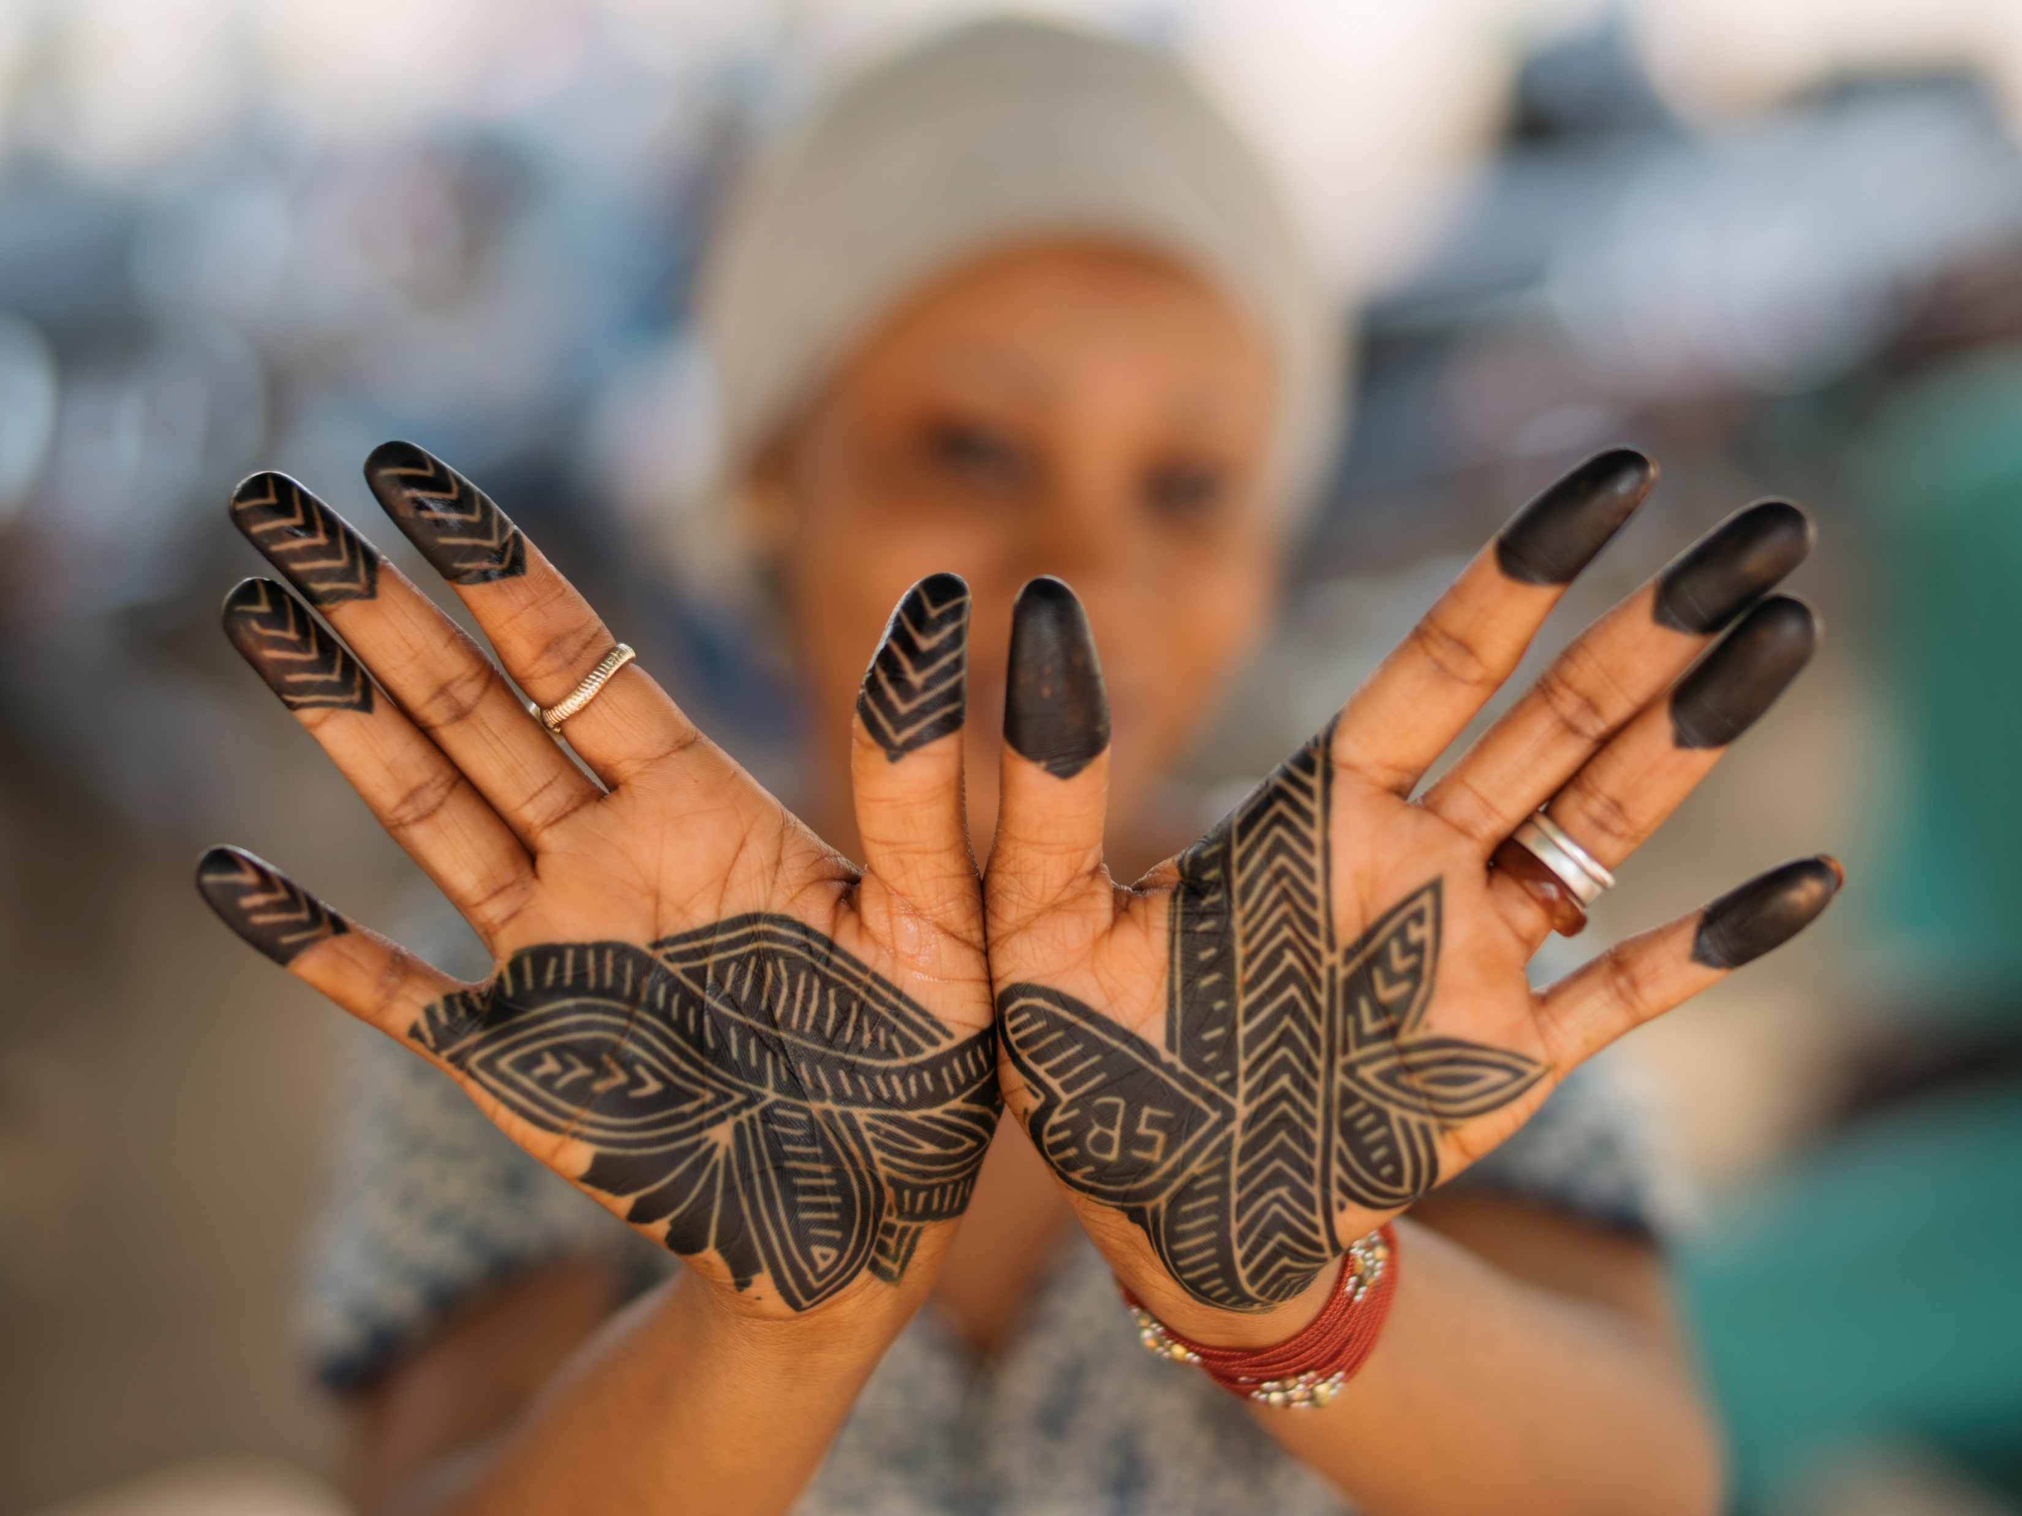
MERCI

